Slide 1

#3768c7
55, 104, 199
Noty
#edf0fa
237, 240, 250
ID
Password
Login
Signup

Slide 2
Sign up
#3768c7
55, 104, 199
#edf0fa
237, 240, 250
ID
Password
Password
name
Submit
Back to main

Slide 3
Note
#3768c7
55, 104, 199
Search
#edf0fa
237, 240, 250
Note title
2019.01.01
JavaScript Promise 공부
제너레이터 학습함
내일 복습 진행하기!
#3
+

Slide 4

Todo
#3768c7
55, 104, 199
Search
#edf0fa
237, 240, 250
All
Active
Done
All tag
#1
영어 문법 2단원 공부
#2
스터디 책 찾기
#3
제너레이터 공부하기
#4
GraphQL 기초 복습
#5
대학 1학기 과제
+

Slide 5
Tag
#3768c7
55, 104, 199
Search
#edf0fa
237, 240, 250
Red
x
Yellow
x
Green
x
Blue
x
Gray
x
+

Slide 6
Note
#3768c7
55, 104, 199
Note
Todo
Search
#edf0fa
237, 240, 250
Tag
Setting
Note title
2019.01.01
JavaScript Promise 공부
제너레이터 학습함
내일 복습 진행하기!
#3
+
Logout

Slide 7
Setting
#3768c7
55, 104, 199
#edf0fa
237, 240, 250
알림 허용
21:00
30일 이전 데이터 삭제
설정 1
설정 2
Reset
데이터 초기화
Exit
Noty 회원 탈퇴

Slide 8
Setting
#3768c7
55, 104, 199
#edf0fa
237, 240, 250
알림 허용
21:00
알림
30일 이전 데이터 삭제
알림 내용
설정 1
닫기
확인
설정 2
Reset
데이터 초기화
Exit
Noty 회원 탈퇴

Slide 9



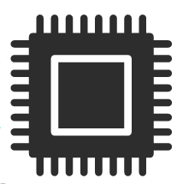





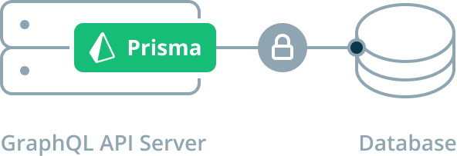


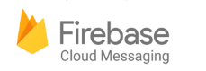
Web Browser
Service Worker
Cache
Vue.js
Vuex
Vue-Router
Apollo Client
GraphQL
Push
Cache Storage
Indexed DB

Slide 10
Apollo Client
GraphQL
+
JWT Authorization
GraphQL Server

